Slide 1

A ponte que
conecta vidas
Plataforma de apoio à jornada de doação de sangue
Apresentação do projeto / 22 de outubro de 2026
Notes:
Objetivo: apresentar o produto e o estado real da entrega. Fontes: README.md; docs/entrega-e-validacao.md; docs/manual/README.md. Marca: assets/images/logo-horizontal-escuro.png, arquivo original. Poppins: assets/fonts. Fraunces: frontend/public/hemobridge/fonts/fraunces-italic.ttf, licença OFL. Esta apresentação não declara publicação em produção.

Slide 2
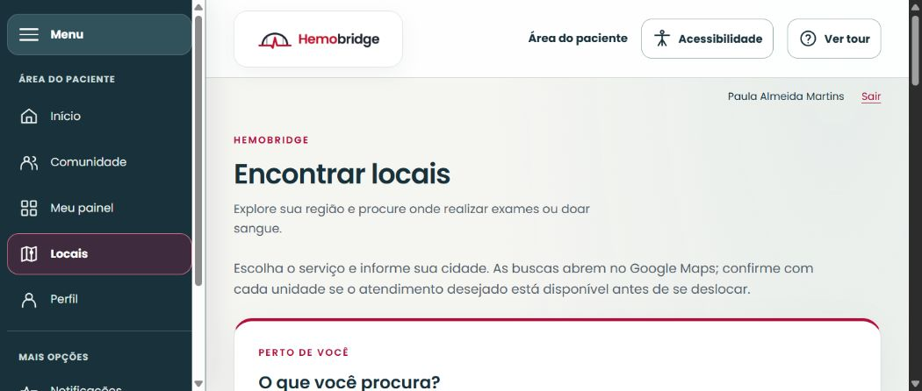
Problema e proposta
A jornada precisa ser compreensível
Quem deseja doar precisa entender a situação do cadastro, os próximos passos e onde procurar atendimento.
O HemoBridge aproxima doadores das instituições e reúne esse acompanhamento.
Busca de locais por serviço e município no site
02
Notes:
Fontes: docs/manual/README.md; frontend/src/pages/local-discovery.tsx; docs/tcc/imagens/locais-web.jpg. A imagem é uma captura real revisada da versão web. A busca abre serviços externos de mapas e exige confirmar a disponibilidade com cada unidade. Não representa recomendação individualizada, vaga garantida ou resultado clínico.

Slide 3
Perfis e responsabilidades
Visitante
Conhece a plataforma, lê publicações e inicia o pré-cadastro.
Paciente/Doador
Acompanha consultas e exames, busca locais e participa da comunidade.
Médico
Atua nas instituições vinculadas, publica horários e avalia atendimentos e exames.
Representante de Hospital
Atualiza necessidades, registra bolsas e publica avisos institucionais.
Administrador
Consulta o mapa regional, modera a comunidade e atende solicitações de privacidade no site.
03
Notes:
Fontes: frontend/src/app.tsx; frontend/src/pages/professional.tsx; frontend/src/pages/patient.tsx; frontend/src/pages/privacy-requests.tsx; app/lib/features/; docs/manual/visitante.md; paciente-doador.md; medico.md; representante.md; administrador.md. O visitante é contexto público web. O aplicativo exige login para acessar a Comunidade. As permissões e vínculos são verificados pela API. A tela de solicitações de privacidade está exposta no site.

Slide 4
Jornada de acompanhamento
01
02
03
04
Pré-cadastro
Consulta
Exames
Avaliação clínica
Dados, consentimento e primeiro acesso.
Horário disponível e atendimento pelo médico.
Solicitação, envio privado e leitura autorizada.
Decisão humana e situação atualizada.
05
06
07
08
Locais e orientações
Necessidade crítica
Notificação
Doação e indicadores
Busca por serviço e região.
Instituição informa a necessidade de sangue.
Aviso segue elegibilidade e limite de reenvio.
Etapas finais exigem interface integrada.
A equipe de saúde define a aptidão. Registrar uma bolsa não registra uma doação individual.
04
Notes:
Fontes: docs/roteiro-apresentacao.md; frontend/src/pages/patient-journey.tsx; frontend/src/pages/professional.tsx; backend/src/representante/doacoes.controller.ts; backend/src/indicadores/indicadores.controller.ts; backend/src/notificacoes/. A sequência é a jornada prevista e o roteiro de apresentação. A base inspecionada oferece consultas, exames, necessidades e estoque. Registro individual de doação, dashboards de indicadores e exportação por período possuem serviços na API e ainda não têm tela no cliente atual. Não apresentar essas partes como execução ao vivo concluída. A apresentação não define tempos clínicos nem automatiza aprovação.

Slide 5
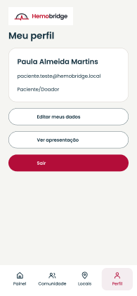
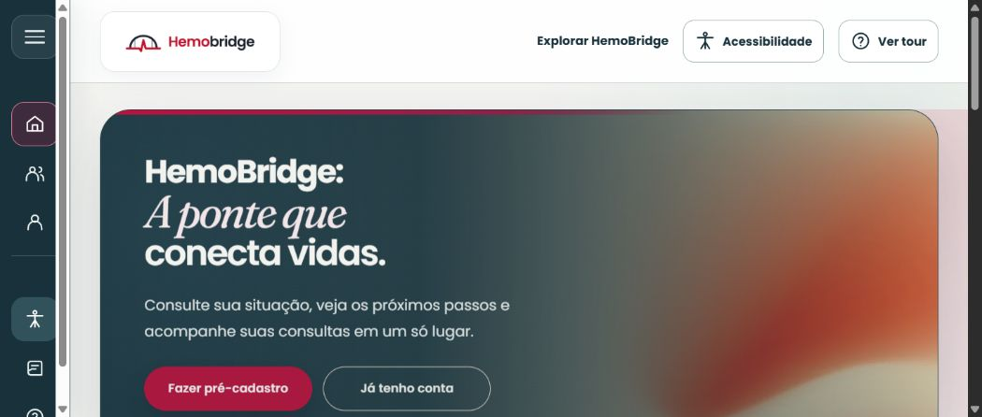
Interfaces web e aplicativo
Site atual no navegador
Desktop: barra lateral expansível
Web mobile: menu no cabeçalho
App: quatro destinos inferiores por perfil
Aplicativo: protótipo Figma
05
Notes:
Fontes: docs/tcc/imagens/inicio-web.jpg, captura real revisada do navegador; docs/design/evidencias/figma-app-perfil-resumo.png, captura de protótipo Figma claramente rotulada; docs/manual/README.md; frontend/src/index.css; app/lib/app/. As duas imagens não provam homologação completa. A equipe informou a aprovação das telas. A captura do aplicativo ilustra o desenho aprovado e não é fotografia ou screenshot de execução nativa.

Slide 6
Arquitetura do produto
PostgreSQL
Prisma e migrações
Web
React / TypeScript
API
NestJS
Exames privados
Armazenamento S3
Aplicativo
Flutter / Dart
Notificações
Aplicação e e-mail
Plano AWS: CloudFront, ECS Fargate, RDS, S3/KMS e SES. Provisionamento ainda precisa de validação operacional.
06
Notes:
Fontes: frontend/package.json; app/pubspec.yaml; backend/package.json; backend/prisma/schema.prisma; backend/src/exames/; backend/src/notificacoes/; infra/aws/README.md. Diagrama lógico editável. O ambiente local usa PostgreSQL, SeaweedFS compatível com S3 e Mailpit. O plano AWS prevê site privado via CloudFront/OAC, API ECS Fargate sem root, banco privado KMS com PostGIS, S3 privado e SES. Templates de infraestrutura não equivalem a recursos provisionados ou deploy homologado.

Slide 7
Persistência e proteção dos dados
Acesso por conta e instituição
A API confere o perfil e os vínculos a cada requisição. A conclusão das boas-vindas pertence à conta.
Exames privados
Paciente e médico autorizado acessam os arquivos. A aplicação valida formato e tamanho e cifra o conteúdo.
Registros rastreáveis
Migrações e restrições preservam os estados do fluxo. A auditoria registra a autoria das ações.
Regras do atendimento
Reserva concorrente, prazos de cancelamento e reenvio de avisos recebem validação no servidor.
Antes da publicação: responsável jurídico, canal de privacidade, segredos próprios e restauração de backup homologada.
07
Notes:
Fontes: infra/aws/README.md, seções Autenticação e privacidade / Recuperação e publicação; backend/prisma/schema.prisma e migrações; backend/src/auth/; backend/src/exames/; backend/src/notificacoes/; docs/correcoes-da-auditoria.md. Arquivos aceitos PDF/JPG/PNG até 5 MB, cifra AES-256-GCM, metadados no banco e objeto em S3. Restrições de banco e validação de serviço precisam ser mantidas na implantação. Este slide descreve medidas do código e requisitos operacionais, sem declarar certificação jurídica integral de LGPD. Nenhuma credencial, exame real ou dump integra esta apresentação.

Slide 8
Testes e evidências disponíveis
221
35
78
76
Unitários da API
Lógica web
Integração da API
Testes Flutter
Local, 21/10/2026
Local, 21/10/2026
CI, 19/10/2026
CI, 19/10/2026
Android real: verificação parcial da base 609b4cb7
As correções posteriores ainda exigem nova rodada no aparelho. Os 23 casos formais mantêm o aceite humano pendente.
08
Notes:
Fontes: docs/testes/evidencias-automatizadas-2026-10-21.json; docs/testes/execucao-pt01-pt23-2026-10-21.md; docs/homologacao-android-2026-10-19.md. U21 e W21: base local 7b3ac2e4ef0d4f6c89340aaadf7cd825e1625328, 221/221 API e 35/35 web. I19 e F19: CI histórica de 19/10, árvore candidata 8ab2474d0dcf23b86626adb4d7c162107d45e4ec, https://github.com/Jhonatan-Andrade/Hemobridge/actions/runs/39347115658. Android físico: APK debug da base 609b4cb75d3020392aece62f5c6b198e5378d3f6, anterior às últimas correções, cobertura parcial. Não somar estas contagens como uma rodada única. Suítes automatizadas não substituem execução e aceite dos 23 casos PT01–PT23.

Slide 9
Limites da entrega atual
Interfaces ainda sem integração
Registro individual de doação, indicadores e relatórios por período possuem serviços na API, mas não têm tela no cliente atual.
Recomendação de locais
A tela busca serviços por cidade no Maps. Priorização individual por compatibilidade e proximidade ainda exige integração.
Aparelhos e serviços externos
Novo APK, envio e abertura nativos de exames, falhas de GPS, Maps e teleconsulta precisam de homologação completa. iOS exige ambiente próprio.
Operação em produção
AWS, domínio, assinatura de distribuição, identidade jurídica e recuperação de backup exigem configuração e ensaio de operação.
09
Notes:
Fontes: docs/manual/revisao-e-evidencias.md; docs/roteiro-apresentacao.md; backend/src/representante/doacoes.controller.ts; backend/src/indicadores/indicadores.controller.ts; frontend/src/pages/local-discovery.tsx; docs/homologacao-android-2026-10-19.md; infra/aws/README.md. Recorte de interface verificado na base 7b3ac2e4. Endpoints existentes não comprovam ação disponível pelo menu. Reconciliar este slide se a integração posterior acrescentar essas telas antes da apresentação.

Slide 10
Próximos passos para a entrega
1
Homologação formal
Executar os 23 roteiros com versão, resultado, executor e evidência.
2
Fluxo completo na interface
Integrar e conferir doação individual, indicadores e relatórios.
3
Nova rodada no aparelho
Testar o APK atualizado, arquivos privados, GPS e serviços externos.
4
Ensaio da equipe
Dividir a fala, medir a apresentação e repetir a sequência após as correções.
5
Revisão e publicação
Jhonatan revisa o merge. A implantação segue o plano AWS e a validação operacional.
A equipe aprovou as telas. O ensaio coletivo e o aceite formal ainda precisam acontecer.
10
Notes:
Fontes: solicitação da usuária informando telas aprovadas pela equipe; docs/roteiro-apresentacao.md; docs/testes/execucao-pt01-pt23-2026-10-21.md; docs/homologacao-android-2026-10-19.md; infra/aws/README.md. O material prepara a apresentação, sem atribuir ensaio realizado, aceite formal, conclusão de tarefa Jira, merge ou publicação. Confirmar disponibilidade das interfaces na versão final antes de fazer a demonstração ao vivo.

